Slide 1
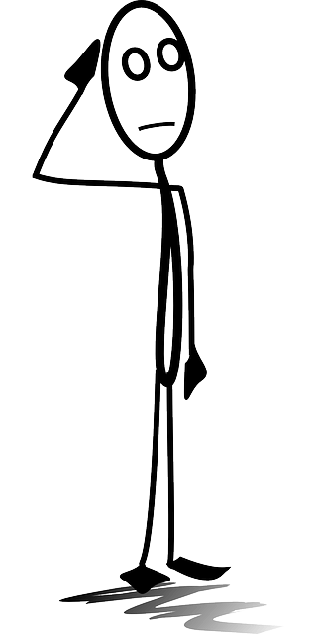
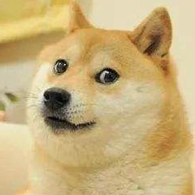
任务：图像识别欺骗
飞机
汽车
鸟
猫
鹿
狗
蛙
马
船
树
人类
输入：图片
输出：类别标签
机器（分类器）

Slide 2
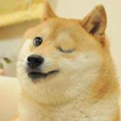
任务：图像识别欺骗
基本上还是那只狗吧
飞机
汽车
鸟
猫
鹿
狗
蛙
马
船
树
攻击
方法
人类
我的天呐！
这一定是一辆汽车！
输出：类别标签
输入：更改后的图片
机器（分类器）

Slide 3
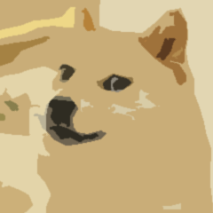
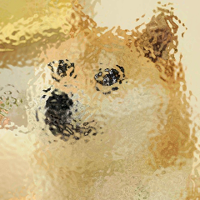
攻击的一些基本原则
 | 目的: - 让人类尽量感受不到区别 | 方法: 基于规则的相似性衡量标准
 | 目的: - 提高欺骗成功率 - 欺骗更多种类的分类器 | 方法: - 之前的工作 进化算法 神经网络 …
SSIM
Structural SIMilarity
攻击
方法
人类
卷积神经网络
决策树
支持
向量机
分类器
ref: https://arxiv.org/abs/1710.08864 https://arxiv.org/abs/1610.08401

Slide 4
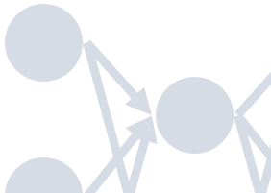
不同等级的攻击
黑盒 | 除了得到输入输出的对应以外，对分类器一无所知
半黑盒 | 了解分类器对于其分类结果的信任程度
白盒 | 了解分类器结构，甚至了解其参数
狗
狗 (80%)
分类器
0.24
0.80

